Slide 1
ТИПОВАЯ МОДЕЛЬ ДЕЙСТВИЙ НАРУШИТЕЛЯ
Типовая модель
действий нарушителя, совершающего на объекте образования преступление террористической направленности
в формах вооруженного нападения, размещения взрывного устройства, захвата заложников

Slide 2
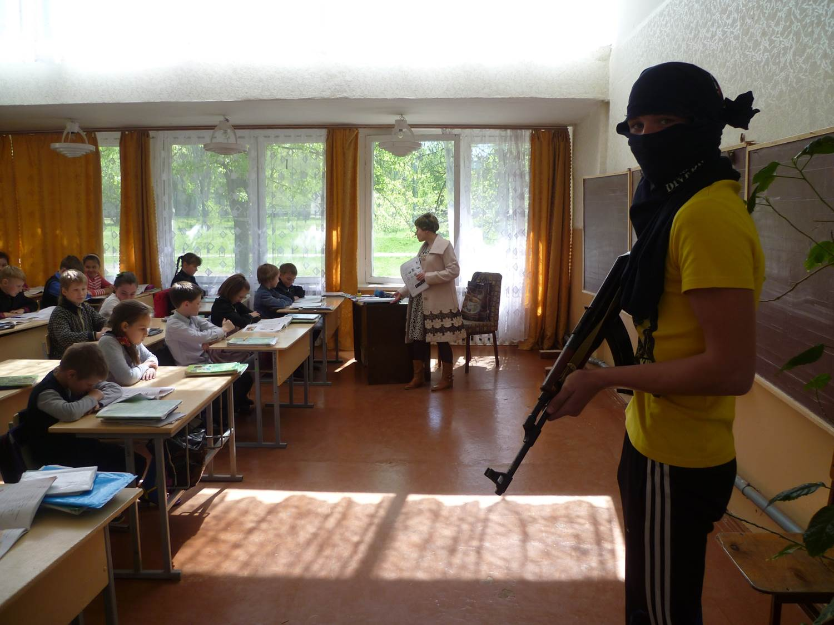
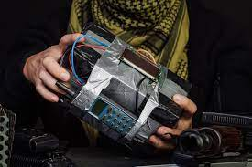
ТИПОВАЯ МОДЕЛЬ ДЕЙСТВИЙ НАРУШИТЕЛЯ
Общая характеристика вероятных нарушителей
Использование огнестрельного оружия
Использование самодельного взрывного устройства

Slide 3
ТИПОВАЯ МОДЕЛЬ ДЕЙСТВИЙ НАРУШИТЕЛЯ
Общая характеристика модели нарушителя
Составляющие модели нарушителя:
Тип нарушителя (одиночный, террористическая группа, террорист-смертник, сотрудник организации, выпускник или обучающийся, сотрудник подрядной организации, сотрудник правоохранительных органов);
Преследуемые цели нарушителя (причинить вред жизни и здоровью конкретным лицам, неопределенному кругу лиц, имуществу, просто совершение опасных действий которые приведут к взрыву, поджогу, стрельбе без посягательств на жизнь людей, захват заложников, совершение самоубийства);
Мотивы нарушителя (политические, идеологические);
Возможного количества нарушителей (одиночный, группа)
Уровень осведомленности об объекте;
Уровень квалификации нарушителя;
Уровень оснащения нарушителя (транспортное средство, специальное снаряжение, стрелковое оружие, взрывное устройство и т.д.)
Анализ внутренних причин происшедших ранее нападений нарушителя на объекты образования наиболее важен для проведения мероприятий профилактики террористической направленности

Slide 4
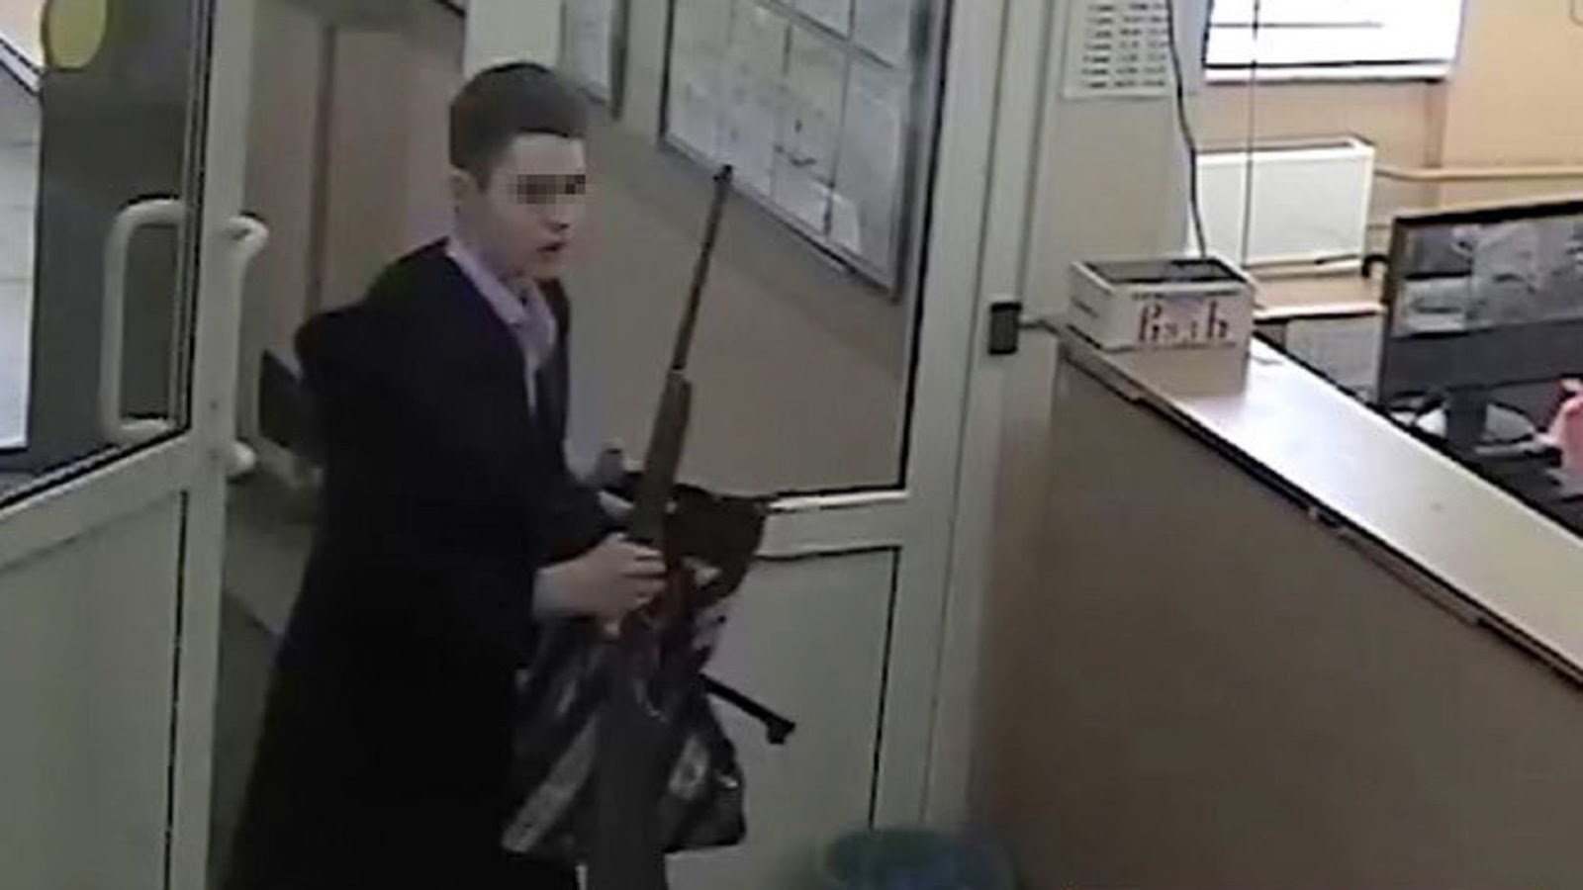
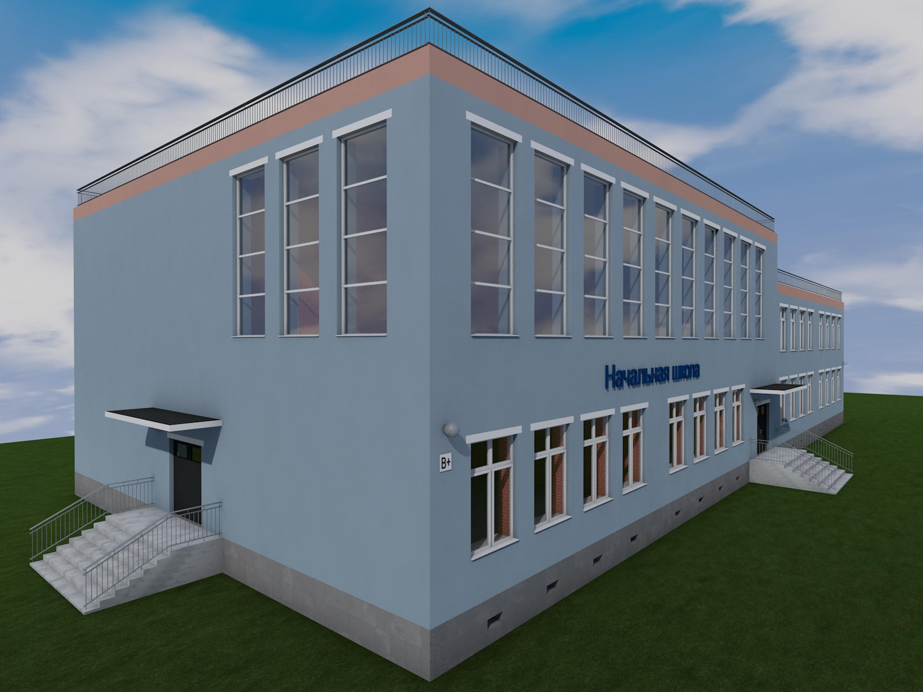




ТИПОВАЯ МОДЕЛЬ ДЕЙСТВИЙ НАРУШИТЕЛЯ
Тактика нарушителя на объекте образования
На этапе проникновения:
Проход непосредственно через КПП,
с использованием несовершенного пропускного и внутриобъектового режима, грубого нарушения работниками ЧОО, в момент смены охраны, в момент отвлечения внимания различными способами (поджога, взрыва);
Проникновение в здание через дополнительные (служебные, эвакуационные) входы/выходы;
Проникновение через окна или с крыши здания;
Проникновение одновременно в нескольких местах;
Проникновение нарушителей путем фактического разрушения (подрыва) дверей на основном КПП, на эвакуационных выходах/входах.

Slide 5
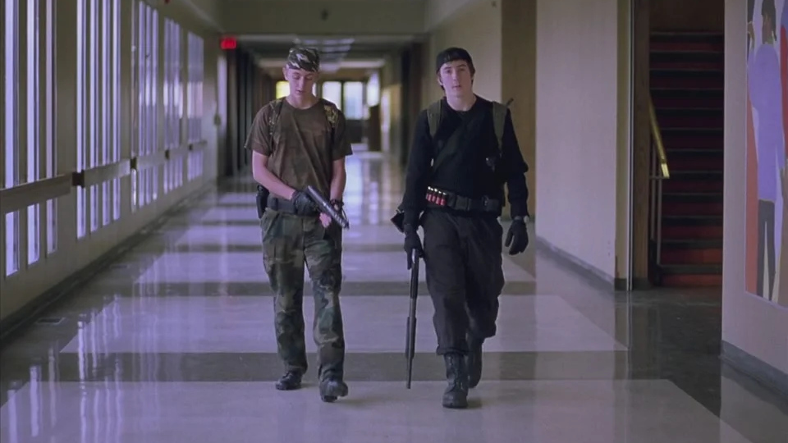
ТИПОВАЯ МОДЕЛЬ ДЕЙСТВИЙ НАРУШИТЕЛЯ
Тактика нарушителя на объекте образования
В период нахождения на объекте:
Причинение телесных повреждений или смерти определенному кругу лиц;
Использование огнестрельного оружия, слезоточивых, отравляющих, токсичных, радиоактивных и биологически-опасных веществ;
Использование собак и иных животных;
Совершение действий без посягательств на жизнь и здоровье людей ( стрельба в потолок, по окнам и дверям, по иному имуществу, организация поджога, взрывов, задымления);
Захват заложников.
После совершения активных действий:
1. Попытка скрыться с объекта;
2. Попытка суицида;
3. Сдача правоохранительным органам

Slide 6

ТИПОВАЯ МОДЕЛЬ ДЕЙСТВИЙ НАРУШИТЕЛЯ
Общие подходы к разработке модели нарушителя на объекте образования
Зачем это нам надо?
ОБЪЕКТОВАЯ МОДЕЛЬ НАРУШИТЕЛЯ – для формирования документов по противодействию совершения преступлений на нашем объекте образования
I. Для разработки инструктивных документов: Профилактика среди несовершеннолетних о несанкционированных действиях и преступлениях террористического характера
II. Для разработки планирующих документов и технических мер для пресечения несанкционированных действий:
Единовременно ( активация КТС, отслеживание и видео фиксация действий нарушителя, постоянная связь с правоохранителями, принятие личных мер по возможному задержанию нарушителя, изучение возможности блокирования нарушителя в определенной части здания)

Slide 7
ТИПОВАЯ МОДЕЛЬ ДЕЙСТВИЙ НАРУШИТЕЛЯ
Долговременно
1. Переориентация систем обеспечения пропускного и внутри объектового режимов на повышение эффективности ( обеспечение осмотра проносимых вещей, осмотр въезжающего автотранспорта, использование системы контроля и управления доступом);
2. Подготовка к пресечению действий нарушителя путем проведения учений, тренировок или иных практических учений с работниками ЧОП, обучающимися и персоналом образовательной организации с учетом возможной тактики, которые включают в себя:
конкретные действия охраны и персонала;
участие работников охраны и персонала образовательных организаций в тренировках совместно с Росгвардией, ФСБ, МЧС и МВД;
практическую отработку передачи сообщений о совершении преступлений
в правоохранительные органы;
информационное взаимодействие с группами задержания Росгвардии;
планируемые меры для минимизации и ликвидации последствий действий террористического характера.
При разработке ОМН используем Методические рекомендации, размещенные на сайте ФСБ России http://www.fsb.ru/fsb/supplement/advice.htm

Slide 8
АЛГОРИТМ ДЕЙСТВИЙ
Алгоритмы действий
персонала образовательной организации, работников частных охранных организаций и обучающихся при совершении (угрозе совершения) преступления в формах вооруженного нападения, размещения взрывного устройства, захвата заложников, а также информационного взаимодействия образовательной организации с территориальными органами МВД России, Росгвардии и ФСБ России

Slide 9
АЛГОРИТМ ДЕЙСТВИЙ
Структура Алгоритма
Действия различных категорий участников:
Директор образовательной организации;
Персонал;
Обучающиеся;
Работник охранной организации.
Чрезвычайные События:
Вооруженное нападение (стрелок на территории или в здании;
Размещение взрывного устройства (на входе при попытке проноса, или обнаружено в здании;
Захват заложников.
Основные действия различных категорий в Алгоритме:
Своевременное информирование о происшествии правоохранительных органов и органов исполнительной власти;
Информирование персонала и обучающихся о происшествии и их защита путем эвакуации или укрытия в помещениях различными способами, в том числе блокирование помещений;
Индивидуальные особенности действий пострадавших при террористических преступлениях, использование средств связи и другие действия;
Взаимодействие с правоохранительными органами, группами задержания;
Коммуникация руководства с родителями обучающихся;
Ликвидация последствий происшествия.

Slide 10
АЛГОРИТМ ДЕЙСТВИЙ
Вооруженное нападение
Категория персонала | Действия
Директор образовательной организации | Стрелок на территории | Стрелок в здании
 | 1.Информировать Росгвардию, МВД (КТС, Телефон) | 1.Информировать Росгвардию, МВД (КТС, Телефон)
 | 2. Сообщить в отдел образования города Джанкоя | 2. Сообщить в отдел образования города Джанкоя
 | 3. Организовать оповещение всеми доступными способами «Внимание! Вооруженное нападение!» | 3. Организовать оповещение всеми доступными способами «Внимание! Вооруженное нападение!»
 | 4. Усилить охрану и пропускной режим, прекратить доступ людей и транспорта на объект | 4. Усилить охрану и пропускной режим, прекратить доступ людей и транспорта на объект
 | 5. Принять меры к размещению работников и обучающихся в здании, прекратить любые перемещения внутри объекта | 5. Принять меры к размещению работников и обучающихся в здании, прекратить любые перемещения внутри объекта
 | 6. При возможности препятствовать движению нарушителя (удаленное блокирование входов в здание или изоляцию в определенной части территории | 6. При возможности препятствовать движению нарушителя (изоляцию в определенной части здания)

Slide 11
АЛГОРИТМ ДЕЙСТВИЙ
Вооруженное нападение
Категория персонала | Действия
Директор образовательной организации | Стрелок на территории | Стрелок в здании
 | 7. Находиться на постоянной связи с сотрудниками правоохранительных органов | 7. Находиться на постоянной связи с сотрудниками правоохранительных органов
 | 8. По возможности отслеживать ситуацию на территории и направление движения нарушителя | 8. По возможности отслеживать ситуацию в здании и направление движения нарушителя
 | 9. Обеспечить доступ правоохранителей на объект | 9. Обеспечить доступ правоохранителей на объект
 | 10. После нейтрализации нарушителя обеспечить информирование родителей о временном прекращении учебного процесса | 10. После нейтрализации нарушителя обеспечить информирование родителей о временном прекращении учебного процесса
 | 11. Осуществить сбор обучающихся для последующей передачи родителям | 11. осуществить сбор обучающихся для последующей передачи родителям
 | 12. Обеспечить проведение мероприятий по ликвидации последствий происшествия | 12. Обеспечить проведение мероприятий по ликвидации последствий происшествия

Slide 12
АЛГОРИТМ ДЕЙСТВИЙ
Вооруженное нападение
Категория персонала | Действия
Персонал | Стрелок на территории | Стрелок в здании
 | 1. При нахождении вне здания объекта уйти в сторону от опасности, информировать оперативные службы любым доступным способом | 1. При нахождении вне здания объекта уйти в сторону от опасности, информировать оперативные службы любым доступным способом
 | 2. При нахождении в здании объекта переместиться в ближайшее помещение и действовать далее в указанном порядке | 2. При нахождении в здании объекта переместиться в ближайшее помещение и действовать далее в указанном порядке
 | 3. Находясь в помещении, обеспечить блокирование входов всеми доступными средствами, мебелью | 3. Находясь в помещении, обеспечить блокирование входов всеми доступными средствами, мебелью
 | 4. Разместить людей как можно дальше от входов, ближе к капитальным стенам, ниже уровня оконных проемов, под прикрытием мебели | 4. Разместить людей как можно дальше от входов, ближе к капитальным стенам, ниже уровня оконных проемов, под прикрытием мебели
 | 5. Принять меры к прекращению паники и громких разговоров в помещении | 5. Принять меры к прекращению паники и громких разговоров в помещении
 | 6. Обеспечить информирование оперативных служб любым доступным способом | 6. Обеспечить информирование оперативных служб любым доступным способом
 | 7. Сообщить директору образовательной организации любым доступным способом | 7. Сообщить директору образовательной организации любым доступным способом

Slide 13
АЛГОРИТМ ДЕЙСТВИЙ
Вооруженное нападение
Категория персонала | Действия
персонал | Стрелок на территории | Стрелок в здании
 | 8.Не допускать общения людей любыми средствами связи | 8.Не допускать общения людей любыми средствами связи
 | 9. Привести телефоны в беззвучный режим | 9. Привести телефоны в беззвучный режим
 | 10. Ожидать прибытия оперативных служб, разблокировать входы и покидать помещения только по команде руководства | 10. Ожидать прибытия оперативных служб, разблокировать входы и покидать помещения только по команде руководства
 | 11. После нейтрализации нарушителя по указанию руководства информировать родителей о временном прекращении учебного процесса | 11. после нейтрализации нарушителя по указанию руководства информировать родителей о временном прекращении учебного процесса
 | 12. Обеспечить сбор и передачу обучающихся родителям | 12. Обеспечить сбор и передачу обучающихся родителям
 | 13. По указанию руководства проведение мероприятий по ликвидации последствий происшествия | 13. По указанию руководства проведение мероприятий по ликвидации последствий происшествия

Slide 14
АЛГОРИТМ ДЕЙСТВИЙ
Вооруженное нападение
Категория персонала | Действия
Персонал | Стрелок на территории | Стрелок в здании
 | 14. При проведении операции по пресечению вооруженного нападения: Лечь на пол лицом вниз, голову закрыть руками и не двигаться; По возможности держаться подальше от проемов дверей и окон; При ранении постараться не двигаться с целью уменьшения потери крови; Не бежать навстречу сотрудникам, проводящим операцию по пресечению вооруженного нападения, или от них, так как они могут посчитать бегущего за преступников | 14. При проведении операции по пресечению вооруженного нападения: Лечь на пол лицом вниз, голову закрыть руками и не двигаться; По возможности держаться подальше от проемов дверей и окон; При ранении постараться не двигаться с целью уменьшения потери крови; Не бежать навстречу сотрудникам, проводящим операцию по пресечению вооруженного нападения, или от них, так как они могут посчитать бегущего за преступников
Обучающиеся | 1. При нахождении вне здания объекта немедленно уйти в сторону от опасности, покинуть территорию, сообщить родителям о своем месте нахождения, или рядом находящемуся работнику организации | 1. При нахождении вне здания объекта немедленно уйти в сторону от опасности, покинуть территорию, сообщить родителям о своем месте нахождения, или рядом находящемуся работнику организации

Slide 15
АЛГОРИТМ ДЕЙСТВИЙ
Вооруженное нападение
Категория персонала | Действия
Обучающиеся | Стрелок на территории | Стрелок в здании
 | 2. При нахождении в здании переместиться в ближайшее помещение, или в сторону работника организации, сообщить ему об опасности и далее действовать по его указанию | 2. При нахождении в здании переместиться в ближайшее помещение, или в сторону работника организации, сообщить ему об опасности и далее действовать по его указанию
 | 3. Помочь работнику организации заблокировать входы ( заблокировать самостоятельно если нет радом работника) | 3. Помочь работнику организации заблокировать входы ( заблокировать самостоятельно если нет радом работника)
 | 4. Разместиться в помещении как можно дальше от входов, ближе к капитальным стенам, ниже уровня опасных проемов, под прикрытием мебели | 4. Разместиться в помещении как можно дальше от входов, ближе к капитальным стенам, ниже уровня опасных проемов, под прикрытием мебели
 | 5. Сохранять спокойствие, разговаривать тихо, внимательно слушать и выполнять указания работника | 5. Сохранять спокойствие, разговаривать тихо, внимательно слушать и выполнять указания работника
 | 6. Переключить средства связи в бесшумный режим | 6. Переключить средства связи в бесшумный режим
 | 7. Оказать помощь и поддержку другим обучающимся только по указанию работника | 7. Оказать помощь и поддержку другим обучающимся только по указанию работника

Slide 16
АЛГОРИТМ ДЕЙСТВИЙ
Вооруженное нападение
Категория персонала | Действия
Обучающиеся | Стрелок на территории | Стрелок в здании
 | 8. Разблокировать входы и выходить из помещения только по указанию работника организации руководителя или оперативных служб | 8. Разблокировать входы и выходить из помещения только по указанию работника организации руководителя или оперативных служб
 | 9. При проведении операции по пресечению вооруженного нападения: Лечь на пол лицом вниз, голову закрыть руками и не двигаться; По возможности держаться подальше от проемов дверей и окон; При ранении постараться не двигаться с целью уменьшения потери крови; Не бежать навстречу сотрудникам, проводящим операцию по пресечению вооруженного нападения, или от них, так как они могут посчитать бегущего за преступников | При проведении операции по пресечению вооруженного нападения: Лечь на пол лицом вниз, голову закрыть руками и не двигаться; По возможности держаться подальше от проемов дверей и окон; При ранении постараться не двигаться с целью уменьшения потери крови; Не бежать навстречу сотрудникам, проводящим операцию по пресечению вооруженного нападения, или от них, так как они могут посчитать бегущего за преступников

Slide 17
АЛГОРИТМ ДЕЙСТВИЙ
Вооруженное нападение
Категория персонала | Действия
Работник охранной организации | Стрелок на территории | Стрелок в здании
 | 1. Обеспечить немедленную передачу тревожного сообщения, зафиксировать время события | 1. Обеспечить немедленную передачу тревожного сообщения, зафиксировать время события
 | 2. Любыми средствами оповещения обеспечить передачу сообщения «Внимание! Вооруженное нападение!» | 2. Любыми средствами оповещения обеспечить передачу сообщения «Внимание! Вооруженное нападение!»
 | 3.Информировать руководство объекта | 3.Информировать руководство объекта
 | 4. Сообщить о происшествии и действиях нападающего, о видимом количестве оружия и иных средств дежурному МВД, ФСБ, Росгвардии | 4. Сообщить о происшествии и действиях нападающего, о видимом количестве оружия и иных средств дежурному МВД, ФСБ, Росгвардии
 | 5. По возможности поддерживать постоянную связь с дежурной частью МВД | 5. По возможности поддерживать постоянную связь с дежурной частью МВД
 | 6. Не покидать пункт охраны, запереть входную дверь на пост охраны | 6. Не покидать пункт охраны, запереть входную дверь
 | 7. При возможности принять меры к воспрепятствованию дальнейшего продвижения нарушителя (блокирование входных дверей) | 7. При возможности принять меры к воспрепятствованию дальнейшего продвижения нарушителя (блокирование входных дверей)

Slide 18
АЛГОРИТМ ДЕЙСТВИЙ
Вооруженное нападение
Категория персонала | Действия
Работник охранной организации | Стрелок на территории | Стрелок в здании
 | 8. Усилить охрану, прекратить доступ людей и транспортных средств на объект | 8. Усилить охрану, прекратить доступ людей и транспортных средств на объект
 | 9. При возможности отслеживать направление движения нарушителя и сообщать руководству объекта | 9. При возможности отслеживать направление движения нарушителя и сообщать руководству объекта
 | 10. При возможности оказать первую помощь пострадавшим, организовать эвакуацию людей с объекта | 10. При возможности оказать первую помощь пострадавшим, организовать эвакуацию людей с объекта
 | 11. Обеспечить беспрепятственный доступ к месту происшествия оперативных служб | 11. Обеспечить беспрепятственный доступ к месту происшествия оперативных служб
 | 12. После нейтрализации нарушителя по распоряжению руководства организации осуществлять контроль передачи обучающихся родителям | 12. После нейтрализации нарушителя по распоряжению руководства организации осуществлять контроль передачи обучающихся родителям

Slide 19
АЛГОРИТМ ДЕЙСТВИЙ
Размещение взрывного устройства
Категория персонала | Действия
Директор образовательной организации | Взрывное устройство обнаружено на входе (при попытке проноса) | Взрывное устройство обнаружено в здании
 | 1.Информировать Росгвардию, МВД (КТС, Телефон) | 1. Незамедлительно прибыть на место обнаружения предмета, похожего на взрывное устройство, оценить обстановку и принять решение об информировании правоохранительных органов и эвакуации людей
 | 2. Сообщить в отдел образования города Джанкоя | 2. Информировать МВД по телефону
 | 3. Включить систему оповещения и сообщить любым способом «Внимание Эвакуация, Заложена Бомба» | 3. Сообщить в отдел образования города Джанкоя
 | 4. Обеспечить открытие и доступность коридоров и эвакуационных выходов | 4. Дать указание работнику охраны распоряжение о включении системы оповещения и сообщить любым способом «Внимание Эвакуация, Заложена Бомба»
 | 5. Обеспечить контроль за осуществлением эвакуации | 5. Обеспечить открытие и доступность коридоров и эвакуационных выходов
 | 6. По завершению эвакуации дать указание об информировании родителей о временном прекращении учебного процесса | 6. Обеспечить контроль за осуществлением эвакуации

Slide 20
АЛГОРИТМ ДЕЙСТВИЙ
Размещение взрывного устройства
Категория персонала | Действия
Директор образовательной организации | Взрывное устройство обнаружено на входе (при попытке проноса) | Взрывное устройство обнаружено в здании
 | 7. Направить к месту сбора назначенных лиц для осуществления контроля за передачей детей родителям | 7. По завершении эвакуации дать указание об информировании родителей о временном прекращении объекта
 | 8. Находиться вблизи объекта до прибытия оперативных служб | 8. Направить к месту сбора назначенных лиц для осуществления контроля за передачей детей родителям
 | 9. После завершения работы оперативных служб и по их рекомендациям обеспечить проведение мероприятий по ликвидации последствий происшествия | 9. Находиться вблизи объекта до прибытия оперативных служб
 |  | 10. После завершения работы оперативных служб и по их рекомендациям обеспечить проведение мероприятий по ликвидации последствий происшествия

Slide 21
АЛГОРИТМ ДЕЙСТВИЙ
Размещение взрывного устройства
Категория персонала | Действия
Персонал | Взрывное устройство обнаружено на входе (при попытке проноса) | Взрывное устройство обнаружено в здании
 | 1. Находиться на безопасном расстоянии от взрывного устройства | 1. При нахождении рядом с обнаруженным предметом, похожим на взрывное устройство, громко обратиться к окружающим «Чья сумка (макет, коробка)»
 | 2. При объявлении эвакуации приступить к эвакуации, уводя за собой обучающихся | 2. Информировать руководство об обнаружении подозрительного предмета
 | 3. При нахождении в помещении, не допуская паники обеспечить отключение всех имеющихся в помещении средств связи и иных приборов, предназначенных для учебного процесса | 3. Находиться на безопасном расстоянии от взрывного устройства
 | 4. По возможности отключить электричество | 4. При объявлении эвакуации приступить к эвакуации, уводя за собой обучающихся
 | 5. По возможности открыть все окна и двери для рассредоточения ударной волны | 5. Не допуская паники обеспечить отключение средств связи, в том числе предназначенных для обеспечения учебного процесса
 | 6. Обеспечить проведение эвакуации | 6. По возможности отключить электричество

Slide 22
АЛГОРИТМ ДЕЙСТВИЙ
Размещение взрывного устройства
Категория персонала | Действия
Персонал | Взрывное устройство обнаружено на входе (при попытке проноса) | Взрывное устройство обнаружено в здании
 | 7. Убедившись в полной эвакуации из помещения с внешней стороны двери поставить табличку «Эвакуировано» | 7. По возможности открыть все окна и двери для рассредоточения ударной волны
 | 8. По указанию руководителя проверить все помещения на предмет эвакуации | 8. Обеспечить проведение эвакуации
 | 9. По указанию руководителя информировать родителей об эвакуации и прекращении учебного процесса | 9. Убедившись в полной эвакуации из помещения с внешней стороны двери повесить табличку «Эвакуировано»
 | 10. Обеспечить передачу детей родителям | 10. По указанию руководителя проверить все помещения на предмет эвакуации
 | 11. После завершения оперативных мероприятий по распоряжению руководителя обеспечить проведение мероприятий по ликвидации последствий | 11. По указанию руководителя информировать родителей об эвакуации и прекращении учебного процесса
 |  | 12. Обеспечить передачу детей родителям

Slide 23
АЛГОРИТМ ДЕЙСТВИЙ
Размещение взрывного устройства
Категория персонала | Действия
Персонал | Взрывное устройство обнаружено на входе (при попытке проноса) | Взрывное устройство обнаружено в здании
 |  | 13. После завершения оперативных мероприятий по распоряжению руководителя обеспечить проведение мероприятий по ликвидации последствий
Обучающиеся | 1. Проследовать на безопасное расстояние от предлагаемого взрывного устройства (места проноса или провоза) | 1. Не трогать и не приближаться к оставленным предметам
 | 2. Действовать по распоряжению руководителя, охранника и работника организации | 2. В случае обнаружения оставленного другими лицами бесхозного предмета громко обратиться «Чья сумка (пакет, коробка), если ответа не последовало сообщить ближайшему работнику организации, либо обучающемуся старшего возраста
 | 3. В случае эвакуации сохранять спокойствие, отключить средства связи | 3. Проследовать на безопасное расстояние
 | 4. Оказывать помощь и поддержку другим обучающимся только по указанию работников организации | 4. Действовать по распоряжению руководителя, охранника или работника организации

Slide 24
АЛГОРИТМ ДЕЙСТВИЙ
Размещение взрывного устройства
Категория персонала | Действия
Обучающиеся | Взрывное устройство обнаружено на входе (при попытке проноса) | Взрывное устройство обнаружено в здании
 |  | 5.В случае эвакуации сохранять спокойствие, отключить средства связи
 |  | 6. Оказывать помощь и поддержку другим обучающимся только по указанию работников организации
Работники охранной организации | 1. При обнаружении в ходе осмотра к проносу предмета работник принимает решение о блокировании дверей или меры по недопущению постороннего на объект | 1. Обеспечивает незамедлительную передачу тревожного сообщения, зафиксировать время события
 | 2. Блокирует внутреннюю дверь, активирует кнопку тревожной сигнализации, фиксирует точное время происшествия и сообщает руководителю объекта | 2. Обеспечить по указанию руководителя незамедлительную передачу сообщения, «Внимание Эвакуация, Заложена бомба», включает систему оповещения
 |  | 3. По указанию руководителя организации прибыть к месту обнаружения взрывного устройства для оценки обстановки

Slide 25
АЛГОРИТМ ДЕЙСТВИЙ
Размещение взрывного устройства
Категория персонала | Действия
Работники охранной организации | Взрывное устройство обнаружено на входе (при попытке проноса) | Взрывное устройство обнаружено в здании
 | 3. В зависимости от опасности нарушения принимает одно из решений: | 4.Определить зону опасности и принять меры к ограждению и охране подходов к опасной зоне
 | не задерживая нарушителя, предложить ему подождать у входа на объект, пока не будет получено разрешение от руководителя (при этом фактически ожидая приезд оперативных служб) | 5. Не допускать в опасную зону людей
 | принять решение на самостоятельное задержание нарушителя | 6. Обеспечить открытие и доступность коридоров и эвакуационных выходов
 | задержать нарушителя в форме блокирования во входном шлюзе до прибытия оперативных служб | 7. Осуществлять контроль за эвакуацией
 | не задерживая нарушителя предложить ему покинуть объект | 8. Находиться вблизи подозрительного объекта и наблюдать за ним
 | 4. Обеспечить по указанию руководителя передачу сообщения «Внимание Эвакуация, Заложена бомба», включает систему оповещения | 9. Поддерживать связь с дежурной частью МВД

Slide 26
АЛГОРИТМ ДЕЙСТВИЙ
Размещение взрывного устройства
Категория персонала | Действия
Работники охранной организации | Взрывное устройство обнаружено на входе (при попытке проноса) | Взрывное устройство обнаружено в здании
 | 5. Определить зону опасности и принять меры к ограждению | 10. Обеспечить беспрепятственный доступ к месту происшествия оперативных служб
 | 6. Не допускать в опасную зону людей | 11. Оказать содействие оперативным службам в осмотре объекта
 | 7. Обеспечить открытие и доступность коридоров и эвакуационных выходов | 12. После завершении работы оперативных служб по распоряжению руководителя обеспечить проведение мероприятий по ликвидации последствий происшествия
 | 8. Осуществлять контроль за проведением эвакуации людей
 | 9. Находится вблизи объекта и наблюдать за ним до прибытия оперативных служб
 | 10. Поддерживать связь с дежурной службой МВД
 | 11. Обеспечить беспрепятственный доступ к месту происшествия оперативных служб

Slide 27
АЛГОРИТМ ДЕЙСТВИЙ
Размещение взрывного устройства
Категория персонала | Действия
Работники охранной организации | Взрывное устройство обнаружено на входе (при попытке проноса) | Взрывное устройство обнаружено в здании
 | 12. Оказать содействие оперативным службам в осмотре объекта с целью обнаружения иного взрывного устройства и посторонних лиц
 | 13. обеспечить проведение мероприятий по ликвидации последствий происшествия

Slide 28
АЛГОРИТМ ДЕЙСТВИЙ
Захват заложников
Категория персонала | Действия
Руководство (руководитель и его заместители) | 1.Информировать о происшествии Росгвардию, МВД (КТС, телефон)
 | 2.Информировать отдел образования города Джанкоя
 | 3. Обеспечить любыми доступными способами вывод людей из опасной зоны, при невозможности прекратить всякого рода передвижения
 | 4.Обеспечить любыми доступными способами информирование людей находящихся в ближайших помещениях, о происшествии, о необходимости блокирования входов в целях недопущения большего числа захвата заложников
 | 5. По собственной инициативе в переговоры с нарушителем не вступать и иными действиями его не провоцировать.
 | 6. Обеспечить эвакуацию людей в соответствии с Планом эвакуации, в той части объекта, которая не находится под контролем нарушителя без использования системы оповещения.
 | 7. Об эвакуации и прекращении учебно-воспитательного процесса информировать родителей
 | 8. Направить к месту сбора назначенных лиц для осуществления контроля за передачей обучающихся родителей
 | 9. Обеспечить беспрепятственный доступ к месту происшествия оперативных служб

Slide 29
АЛГОРИТМ ДЕЙСТВИЙ
Захват заложников
Категория персонала | Действия
Руководство (руководитель и его заместители) | 10. По прибытию оперативных служб действовать согласно их распоряжению
 | 11. После завершения работы оперативных служб и по их рекомендациям обеспечить через назначенных лиц проведение мероприятий по ликвидации последствий происшествия
Персонал | 1. При нахождении рядом с местом захвата заложников попытайтесь покинуть опасную зону, уводя за собой находящихся поблизости людей
 | 2. При невозможности таких действий оставаться на месте, не провоцировать нарушителя, выполнять его требования, не допускать паники среди обучающихся и персонала, не переключать на себя нарушителя
 | 3. При нахождении в помещении вблизи места захвата заложников, обеспечить блокирование входов всеми доступными средствами, в том числе мебелью
 | 4. Принять меры к прекращению паники и громких разговоров (звуков) в помещении
 | 5. Обеспечить размещение людей наиболее безопасным из возможных способов, как можно дальше от входов, ближе к капитальным стенам, ниже уровня оконных проемов, под прикрытием мебели
 | 6. Обеспечить перевод всех средств связи и иных приспособлений в беззвучный режим либо их отключению

Slide 30
АЛГОРИТМ ДЕЙСТВИЙ
Захват заложников
Категория персонала | Действия
Персонал | 7. Не допускать общения обучающихся и персонала по любым средствам связи
 | 8. Обеспечить передачу информации о захвате заложников руководству любым доступным способом
 | 9. Обеспечить информирование оперативных служб любым доступным способом при возможности
 | 10. Ожидать прибытия оперативных служб, разблокировать входы и покидать помещение только по команде руководства либо оперативных служб
 | 11. При нахождении вне опасной зоны (далеко от места захвата заложников) обеспечить проведение эвакуации людей
 | 12. Убедившись в полной эвакуации из помещения при возможности закрыть входы
 | 13. по указанию руководства осуществить проверку помещений на предмет эвакуации людей
 | 14. По указанию руководства обеспечить информирование родителей о временном прекращении учебного процесса
 | 15. обеспечить передачу обучающихся родителям

Slide 31
АЛГОРИТМ ДЕЙСТВИЙ
Захват заложников
Категория персонала | Действия
Персонал | 16. После завершения работы оперативных служб и по распоряжению руководства обеспечить проведение мероприятий по ликвидации последствий
 | 17. Во время проведения операции по освобождению: Лечь на пол лицом вниз, голову закрыть руками и не двигаться; По возможности держаться подальше от проемов дверей и окон; При ранении постараться не двигаться с целью уменьшения потери крови; Не бежать навстречу сотрудникам, проводящим операцию, или от них, так как они могут посчитать бегущих за преступников.
Обучающиеся | 1. При нахождении рядом с местом захвата заложников попытайтесь покинуть опасную зону, при невозможности таких действий оставаться на месте, не провоцировать нарушителя, выполнять его требования, сохранять спокойствие, и не допускать паники, вести себя как можно незаметнее и не переключать на себя нарушителя
 | 2. При нахождении в помещении вблизи места захвата заложников помочь работникам организации заблокировать входы, в том числе с помощью мебели (самостоятельного заблокировать входы, если рядом не оказалось работника), сохранять спокойствие, разговаривать тихо, внимательно слушать и выполнять указания работника организации.
 | 3. Разместится наиболее безопасным из возможных способов: как можно дальше от входов, ближе к капитальным стенам, ниже уровня оконных проемов, под прикрытием мебели

Slide 32
АЛГОРИТМ ДЕЙСТВИЙ
Захват заложников
Категория персонала | Действия
обучающиеся | 4. Переключить средства связи в бесшумный режим либо выключить их.
 | 5. Оказать помощь и поддержку другим обучающимся только по указанию работника организации.
 | 6. Разблокировать выходы и выходить из помещения только по указанию работника организации, руководителя или оперативных служб
 | 7. Во время проведения операции по освобождению: Лечь на пол лицом вниз, голову закрыть руками и не двигаться; По возможности держаться подальше от проемов и не двигаться; При ранении постараться не двигаться с целью уменьшения потери крови; Не бежать навстречу сотрудникам, проводящим операцию, или от них, так как они могут посчитать бегущих за преступников
Работники охранной организации | 1. Обеспечить незамедлительную передачу тревожного сообщения, зафиксировать время события
 | 2. При возможности (при отсутствии угрозы себе и окружающим) сообщить о происшествии и требованиях преступников в территориальные подразделения УМВД, ФСБ, МЧС, администрации объекта
 | 3. При непосредственном контакте с преступниками не допускать действий, которые могут спровоцировать их к применению оружия, взрывных устройств, иных опасных предметов и веществ; Выполнять требования преступников, если это не связано с причинением ущерба жизни и здоровью людей, не противоречить преступникам, не рисковать жизнью окружающих и своей собственной, не вступать с ними в переговоры по свей инициативе, на совершение любых действий спрашивать разрешение у преступников

Slide 33
АЛГОРИТМ ДЕЙСТВИЙ
Захват заложников
Категория персонала | Действия
Работники охранной организации | 4. Систему оповещения не использовать
 | 5. Обеспечить открытие и доступность коридоров и эвакуационных выходов
 | 6. Осуществлять контроль за проведением эвакуации людей в соответствии с Планом эвакуации
 | 7. Обеспечить беспрепятственный доступ оперативных служб к месту происшествия
 | 8. Находится на объекте до прибытия оперативных служб и в дальнейшем действовать в соответствии с указанием руководства
 | 9. После завершения работы оперативных служб и по распоряжению руководства обеспечить проведение мероприятий по ликвидации последствий происшествия

Slide 34
Рекомендуемые расстояния для эвакуации и оцепления при обнаружении взрывного устройства или похожего на него предмет
Наименование взрывного устройства | Расстояние
Граната РГД-5 | 50 метров
Граната Ф-1 | 200 метров
Тротиловая шашка массой 200 грамм | 45 метров
Тротиловая шашка массой 400 грамм | 55 метров
Пивная банка 0,33 литра | 60 метров
Чемодан (кейс) | 230 метров
Дорожный чемодан | 350 метров
Автомобиль типа «Жигули» | 460 метров
Автомобиль типа «Волга» | 580 метров
Микроавтобус | 920 метров
Грузовая автомашина (фургон) | 1240 метров

